Slide 1
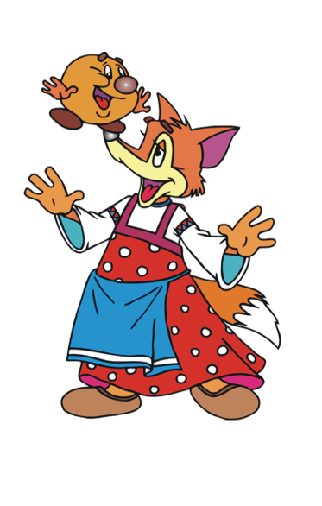
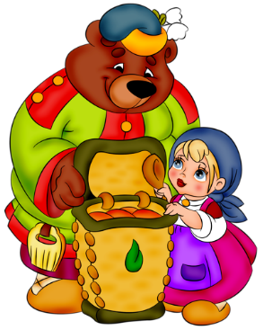
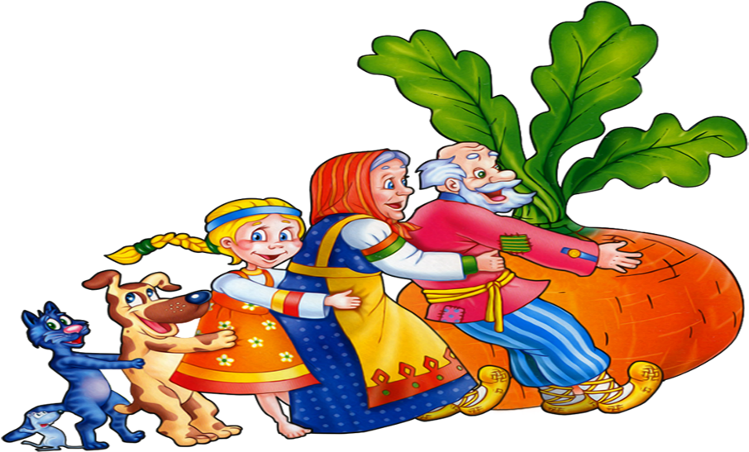
Игры для родителей и детей «В гостях у сказки»
2021 год

Slide 2
УГАДАЙ СКАЗКУ
ОТГАДАЙ СКАЗОЧНОГО ГЕРОЯ
ИСПРАВЬ ОШИБКУ В НАЗВАНИИ СКАЗКИ
ВЫБЕРИ ИЛЛЮСТРАЦИИ ИЗ ОДНОЙ СКАЗКИ
КТО ИЗ ЧЕГО?

Slide 3
ОТГАДАЙ СКАЗОЧНОГО ГЕРОЯ
СЕМЕРО КОЗЛЯТ
Ждали маму с молоком,
А пустили волка в дом…
Кем же были эти
Маленькие дети?

Slide 4
ОТГАДАЙ СКАЗОЧНОГО ГЕРОЯ
МЫШКА
Всех важней она в загадке,
Хоть и в погребе жила:
Репку вытащить из грядки
Деду с бабкой помогла.

Slide 5
ОТГАДАЙ СКАЗОЧНОГО ГЕРОЯ
МЕДВЕДЬ
Отвечайте на вопрос:
Кто в корзине Машу нёс,
Кто садился на пенёк
И хотел съесть пирожок?
Кто же это был?

Slide 6
ОТГАДАЙ СКАЗОЧНОГО ГЕРОЯ
КОЛОБОК
На сметане мешен, На окошке стужен, Круглый бок, румяный бок. Покатился ….

Slide 7
ОТГАДАЙ СКАЗОЧНОГО ГЕРОЯ
ВОЛК
Нравом зол, цветом сер, Шесть козляток он съел.

Slide 8
ОТГАДАЙ СКАЗОЧНОГО ГЕРОЯ
Не доглядела за братом сестра, И долго искала мальчишку она. Помогла ей волшебная речка, Пирожков испекла русская печка. От птиц под яблоней укрылись дети. Что за птицы были эти?
ГУСИ – ЛЕБЕДИ

Slide 9
ОТГАДАЙ СКАЗОЧНОГО ГЕРОЯ
ЛИСА
Эта рыжая плутовка Колобочка съела ловко.

Slide 10
ОТГАДАЙ СКАЗОЧНОГО ГЕРОЯ
ТРИ МЕДВЕДЯ
Возле леса у опушки,
Трое их живут в избушке,
Там три стула и три кружки,
Три кровати, три подушки,
Угадайте без подсказки,
Кто герои этой сказки?

Slide 11
УГАДАЙ СКАЗКУ
«ВОЛК И СЕМЕРО КОЗЛЯТ»
В дверь стучится серый волк,
Он в козлятах знает толк…
Волк – притворщик и бандит!
Кто злодея победит?
Сказка учит малышей,
Как спастись от злых людей.
Маму слушайся дружок
И не страшен будет волк.
Сказочка для дошколят – ….

Slide 12
УГАДАЙ СКАЗКУ
«ТРИ МЕДВЕДЯ»
Жили в домике три мишки:
папа, мама и сынишка.
На столе у них три миски,
у стола всего три стула.
Маша в гости заглянула
и нечаянно уснула
на Мишуткиной кроватке…
Расскажите по порядку
Что за сказочка, ребятки!

Slide 13
УГАДАЙ СКАЗКУ
«КУРОЧКА РЯБА»
Как-то мышка невеличка На пол сбросила яичко. Плачет баба, плачет дед. Что за сказка, дай ответ!

Slide 14
УГАДАЙ СКАЗКУ
«КОЛОБОК»
Из муки он был печен, На сметане был мешен. На окошке он студился, По дорожке он катился. Был он весел, был он смел И в пути он песню пел. Съесть его хотел зайчишка, Серый волк и бурый мишка. А когда малыш в лесу Встретил рыжую лису, От нее уйти не смог. Что за сказка?

Slide 15
УГАДАЙ СКАЗКУ
«МАША И МЕДВЕДЬ»
В чаще тёмной заблудилась
и в избушке поселилась.
У медведя на свой страх
пожила она в гостях.
Наша девочка с хитринкой –
забралась она в корзинку.
За плечами у медведя
с пирожками вместе едет.
Как смешно на них смотреть –
это …

Slide 16
УГАДАЙ СКАЗКУ
«ТЕРЕМОК»
Звери жили в доме том,
Но медведь сломал их дом,
Он залезть в него не смог…
Это сказка ...

Slide 17
ИСПРАВЬ ОШИБКУ В НАЗВАНИИ СКАЗКИ
УТОЧКА РЯБА
КУРОЧКА РЯБА
ВОЛК И СЕМЕРО ЯГНЯТ
ВОЛК И СЕМЕРО КОЗЛЯТ
ЧЕТЫРЕ МЕДВЕДЯ
ТРИ МЕДВЕДЯ
УТКИ - ЛЕБЕДИ
ГУСИ - ЛЕБЕДИ
МАША И МЕДВЕДЬ
ДАША И МЕДВЕДЬ
ВОЛЧОК – СМОЛЯНОЙ БОЧОК
БЫЧОК – СМОЛЯНОЙ БОЧОК

Slide 18
Куда положила старуха Колобка после того, как испекла его?
НА СТОЛ
НА ПЕЧКУ
НА ОКОШКО

Slide 19
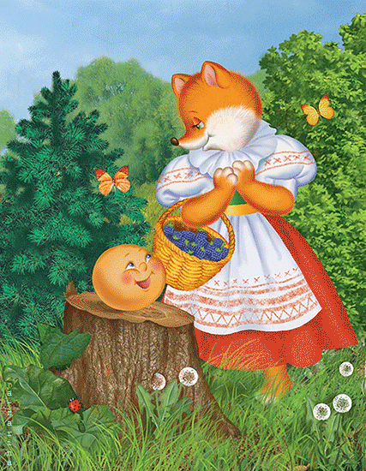
Что попросила сделать Колобка лиса?
СТАНЦЕВАТЬ
СПЕТЬ
РАССКАЗАТЬ СКАЗКУ

Slide 20
Кто съел колобка?
ЛИСА
МЕДВЕДЬ
ВОЛК

Slide 21
У кого жила курочка Ряба?
У СЕМЕРЫХ КОЗЛЯТ
У ДЕДА С БАБОЙ
У ТРЁХ МЕДВЕДЕЙ

Slide 22
Кто разбил яичко?
ДЕД
БАБА
МЫШКА

Slide 23
Какое яичко пообещала снести курочка Ряба в утешение деду и бабе?
ЗОЛОТОЕ
СЕРЕБРЯНОЕ
ПРОСТОЕ

Slide 24
Что такое «теремок»?
ДОМИК
КОРЗИНКА
ЗВЕРЁК

Slide 25
Кто первый прибежал к теремку?
ЛИСА
ЗАЙЧИК
МЫШКА

Slide 26
Кто разрушил теремок?
ВЕТЕР
МЕДВЕДЬ
ПОССОРИВШИЕСЯ ЗВЕРИ

Slide 27
Что сломала Машенька из сказки «Три медведя»?
ЧАШКУ
СТУЛ
КРОВАТЬ

Slide 28
Какого цвета была подушка на стуле Мишутки?
КРАСНОГО
СЕРОГО
СИНЕГО

Slide 29
Как Машенька убежала от медведей?
ВЫБЕЖАЛА ЧЕРЕЗ
ДВЕРЬ
ВЫСКОЧИЛА В ОКНО
НЕ УСПЕЛА УБЕЖАТЬ

Slide 30
Кто посадил репку?
ВНУЧКА
ДЕД
БАБКА

Slide 31
Как звали собачку, которая помогала тянуть репку?
БАРБОС
ТРЕЗОР
ЖУЧКА

Slide 32
Кто последним пришел тянуть репку?
МЫШКА
КОШКА
ВНУЧКА

Slide 33
Что приносила коза своим деткам?
ВОДУ
КЕФИР
МОЛОКО

Slide 34
Кто выдавал себя за козу?
ВОЛК
ЛИСА
МЕДВЕДЬ

Slide 35
Где спрятался один козленочек?
В ШКАФУ
В ПЕЧКЕ
ПОД ЛАВКОЙ

Slide 36
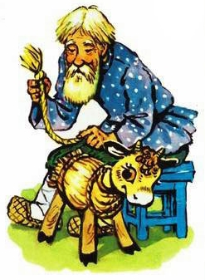
Чего поначалу не хватало бычку из сказки «Бычок – смоляной бочок»?
УШЕЙ
РОЖЕК
ХВОСТА

Slide 37
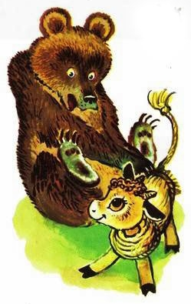
Почему медведь не смог съесть бычка?
БЫЧОК ОЧЕНЬ БЫСТРО БЕГАЛ
ОН ПРИЛИП К СМОЛЯНОМУ БОКУ БЫЧКА
МЕДВЕДЬ ПОНЯЛ, ЧТО БЫЧОК НЕНАСТОЯЩИЙ

Slide 38
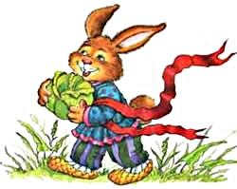
Чем заинька откупился от деда?
КАПУСТОЙ И
КРАСНОЙ ЛЕНТОЧКОЙ ДЛЯ ТАНЮШИ
ЯБЛОКАМИ
МЕШКОМ МОРКОВКИ

Slide 39
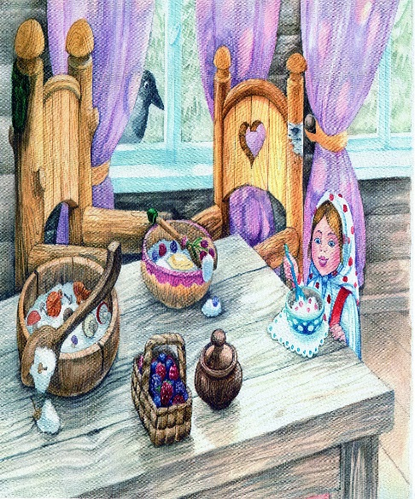
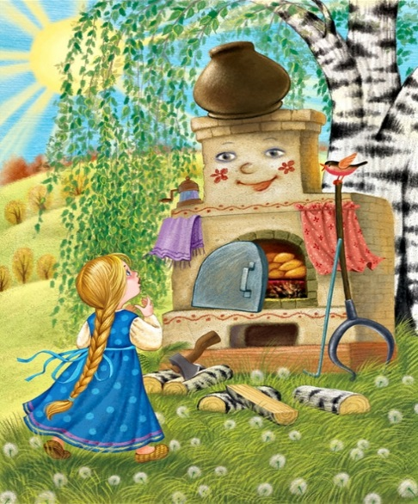
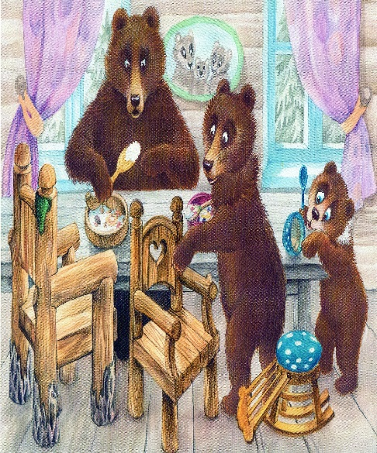
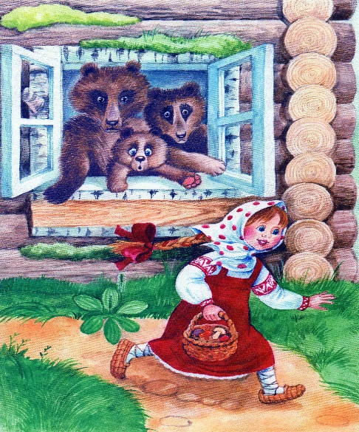
ВЫБЕРИ ИЛЛЮСТРАЦИИ ИЗ ОДНОЙ СКАЗКИ
«ТРИ МЕДВЕДЯ»
1
2
3
4

Slide 40
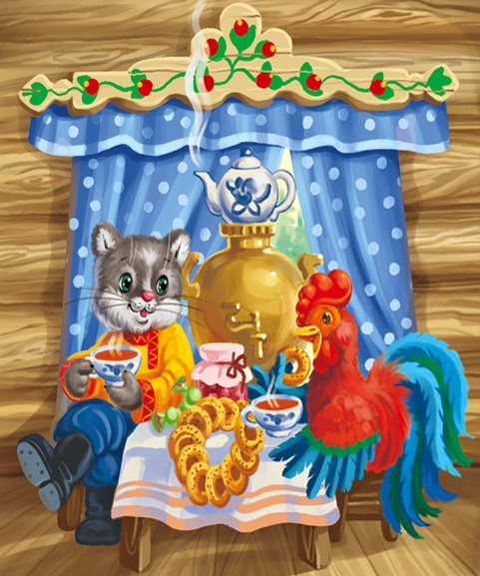
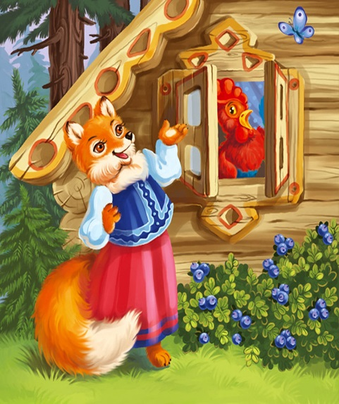
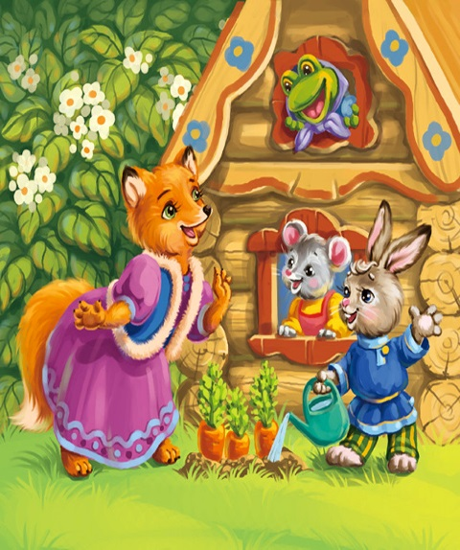
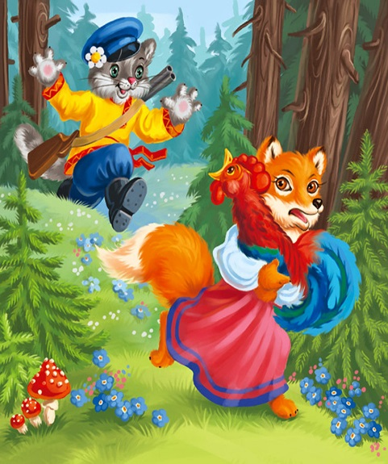
ВЫБЕРИ ИЛЛЮСТРАЦИИ ИЗ ОДНОЙ СКАЗКИ
«КОТ, ПЕТУХ И ЛИСА»
1
2
3
4

Slide 41
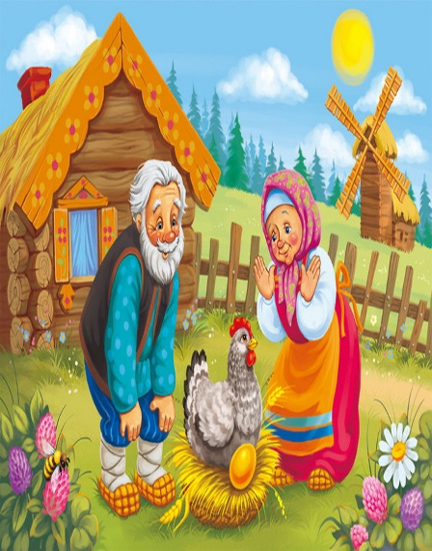
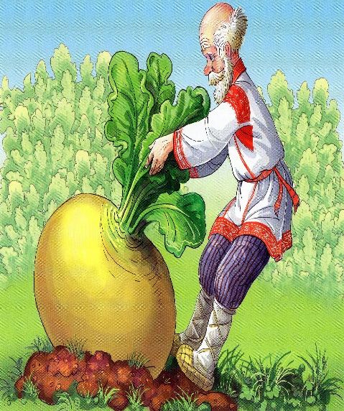
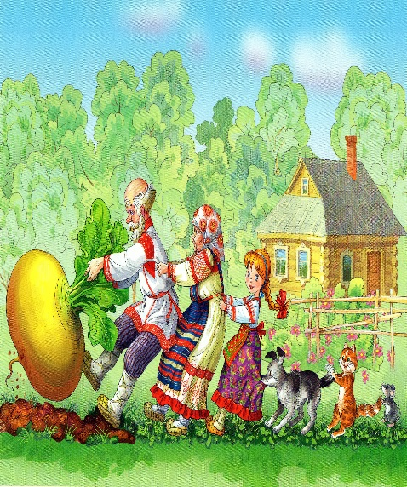
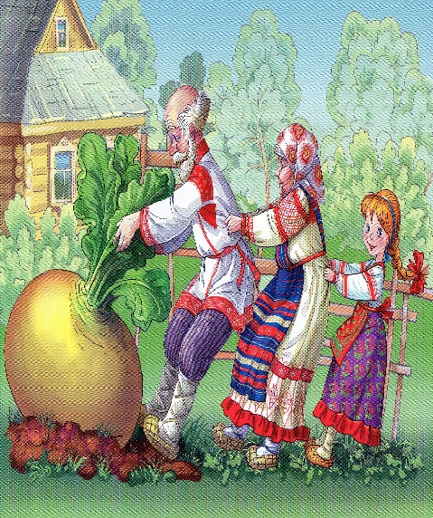
ВЫБЕРИ ИЛЛЮСТРАЦИИ ИЗ ОДНОЙ СКАЗКИ
«РЕПКА»
1
2
3
4

Slide 42
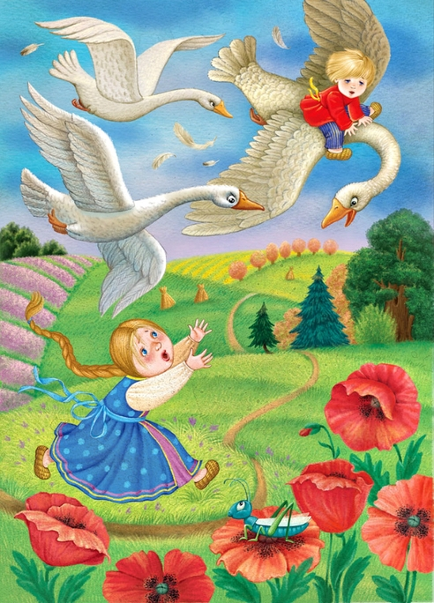
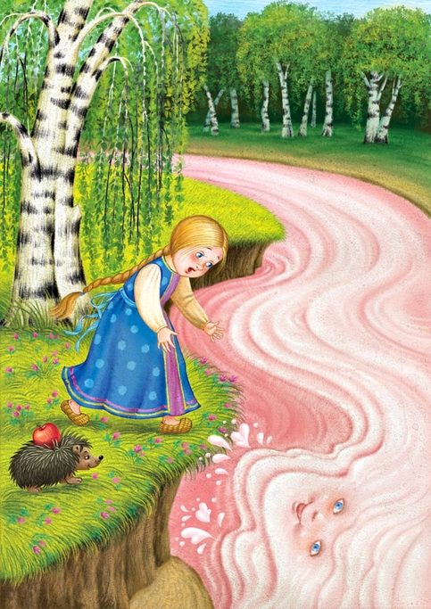
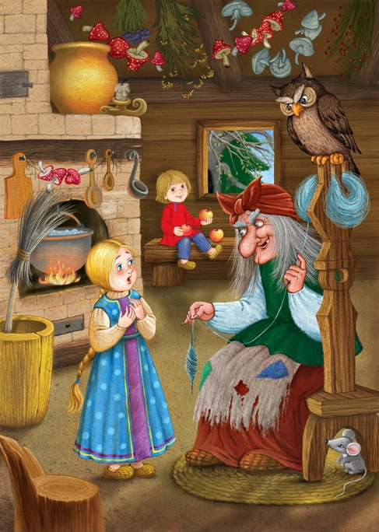
ВЫБЕРИ ИЛЛЮСТРАЦИИ ИЗ ОДНОЙ СКАЗКИ
«ГУСИ - ЛЕБЕДИ»
1
2
3
4

Slide 43
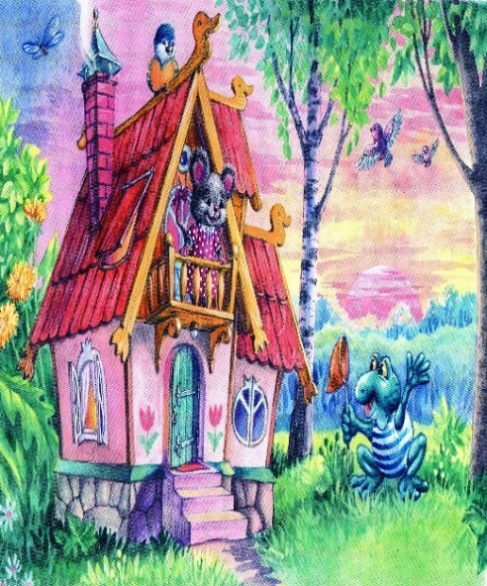
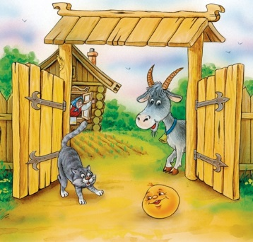
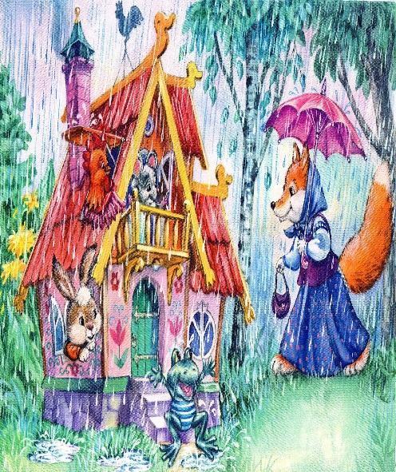
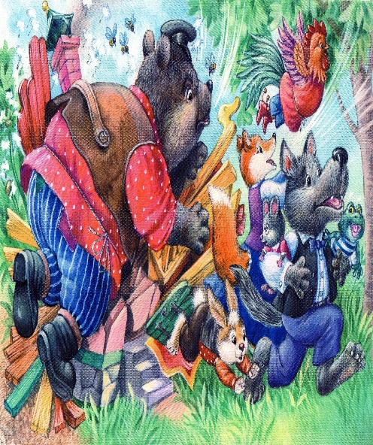
ВЫБЕРИ ИЛЛЮСТРАЦИИ ИЗ ОДНОЙ СКАЗКИ
«ТЕРЕМОК»
1
2
3
4

Slide 44
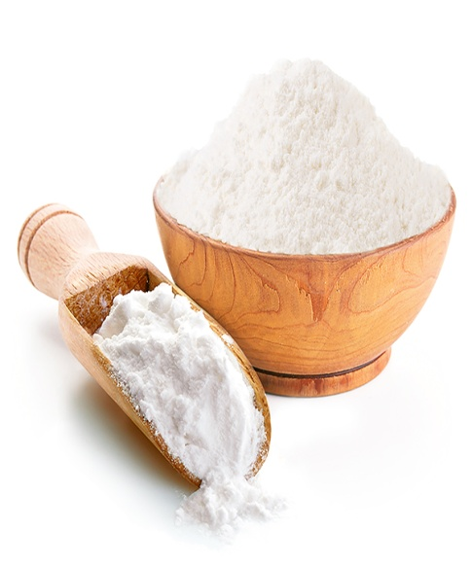
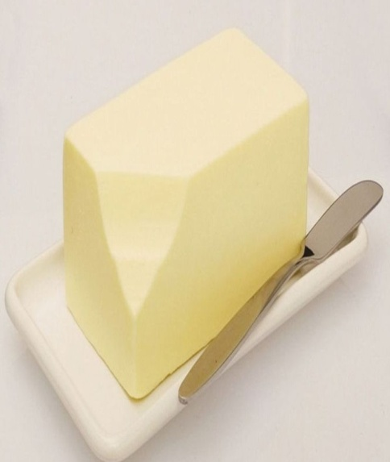
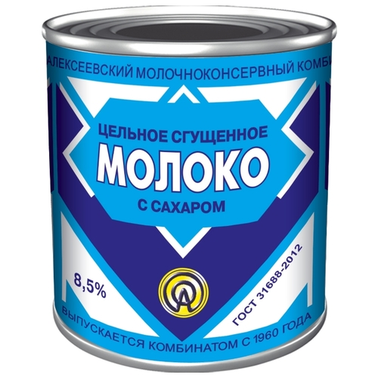
Из чего Бабка замесила Колобка?

Slide 45
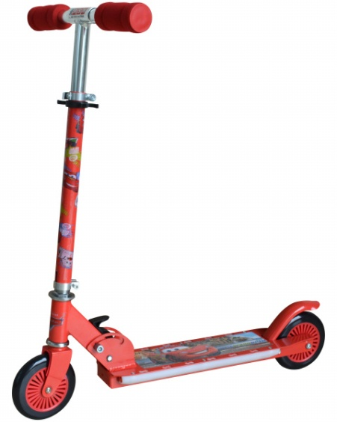
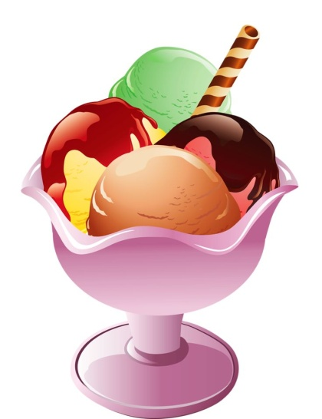
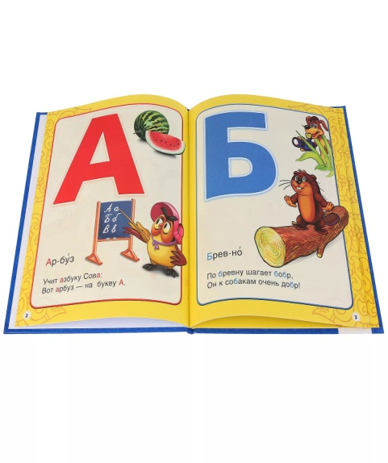
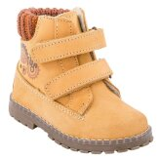
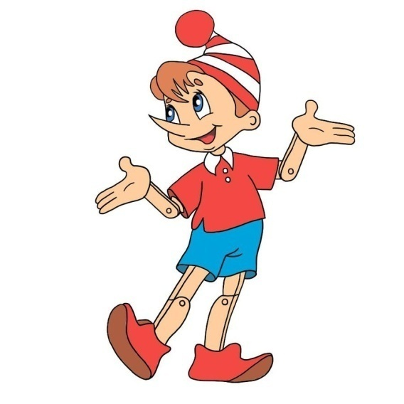
Что купил Папа Карло подарил Буратино?

Slide 46
МОЛОДЦЫ!

Slide 47
Список используемых источников
http://nachalo4ka.ru/geroi-russkih-skazok-detskie-kartinki-dlya-prezentatsiy/
http://www.liveinternet.ru/users/rosinka7304/post333722984/ - «Маша и медведь»
http://www.liveinternet.ru/users/rosinka7304/rubric/5782463/page1.html , https://www.stihi.ru/2015/04/18/506 , http://gamejulia.ru/skazka-volk-i-semero-kozlyat.html , http://ollforkids.ru/skazkart/905-volk-i-kozlyata-volk-i-semero-kozlyat.html - «Волк и семеро козлят»
http://www.liveinternet.ru/users/rosinka7304/post302497866/ - «Курочка Ряба»
http://forchel.ru/9009-posledovatelnye-kartinki-po-skazke-repka.html - «Репка»
http://dochkiisinochki.ru/skazka-teremok-v-kartinkax-multfilm.html - «Теремок»
http://bestanimationgif.com/gallery/view?id=38238, http://www.xrest.ru/original/%D0%9A%D0%BE%D0%BB%D0%BE%D0%B1%D0%BE%D0%BA-1438176/ – «Колобок»
https://ru.pinterest.com/berezhnayaanna/%D0%BA%D0%BE%D1%82-%D0%BF%D0%B5%D1%82%D1%83%D1%85-%D0%B8-%D0%BB%D0%B8%D1%81%D0%B0/ - «Кот, петух и лиса»
http://hameleons.com/tags/Clipart/page/2/ - Герои мультфильмов и сказок на прозрачном фоне
http://www.liveinternet.ru/users/iainna/post278157313/ - «Гуси – лебеди»

